Slide 1
DOCKER - Virtualización y Contenedores
Curso detallado sobre Docker
Arquitectura, imágenes, contenedores y redes
Uso profesional en desarrollo y producción

Slide 2
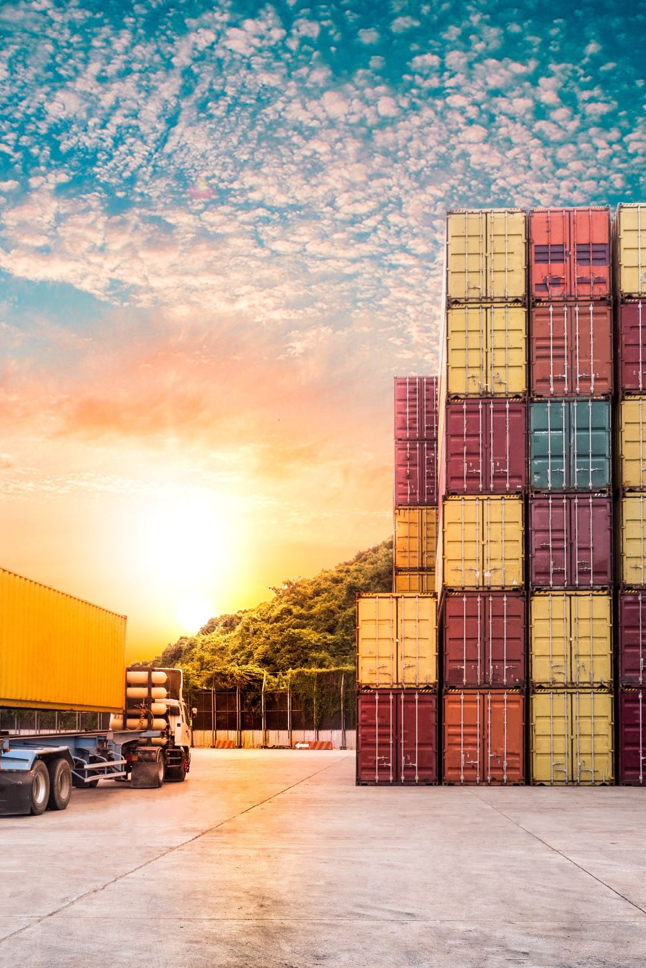
¿Qué es Docker?
Plataforma de contenedores open source
Permite empaquetar aplicaciones con sus dependencias
Garantiza portabilidad entre entornos

Slide 3
Problema que resuelve Docker
Conflictos de dependencias
Diferencias entre entornos (dev / test / prod)
"En mi máquina funciona"

Slide 4
Virtualización tradicional vs Contenedores
Máquinas virtuales: incluyen SO completo
Contenedores: comparten kernel del host
Mayor eficiencia y menor consumo de recursos

Slide 5
Arquitectura de Docker
Docker Client
Docker Daemon
Docker Registry
Docker Objects: imágenes, contenedores, redes y volúmenes

Slide 6
Imágenes Docker
Plantillas inmutables
Se construyen por capas
Se crean mediante Dockerfile

Slide 7
Contenedores Docker
Instancias en ejecución de una imagen
Aislados entre sí
Ligeros y rápidos de iniciar

Slide 8
Dockerfile
Archivo de texto con instrucciones
FROM, RUN, COPY, WORKDIR, CMD, EXPOSE
Permite automatizar la construcción de imágenes

Slide 9
Ejemplo básico de Dockerfile
FROM openjdk:21
WORKDIR /app
COPY . .
RUN javac Main.java
CMD ["java", "Main"]

Slide 10
Comandos básicos Docker
docker pull
docker build
docker run
docker ps
docker stop
docker rm

Slide 11
Gestión de Volúmenes
Persistencia de datos
Evita pérdida de información al eliminar contenedor
docker volume create
Montaje con -v

Slide 12
Redes en Docker
Bridge (por defecto)
Host
None
Redes personalizadas

Slide 13
Docker Compose
Define aplicaciones multi-contenedor
Archivo docker-compose.yml
Permite levantar servicios completos con un solo comando

Slide 14
Ejemplo docker-compose.yml
services:
web:
image: nginx
db:
image: mysql

Slide 15
Docker Hub
Registro público de imágenes
Imágenes oficiales verificadas
Posibilidad de subir imágenes propias

Slide 16
Buenas prácticas
Usar imágenes oficiales
Minimizar capas
No ejecutar como root
Usar .dockerignore

Slide 17
Docker en producción
Integración CI/CD
Escalabilidad horizontal
Uso con Kubernetes

Slide 18
Seguridad en Docker
Aislamiento de contenedores
Escaneo de vulnerabilidades
Control de permisos y namespaces

Slide 19
Casos de uso
Microservicios
Entornos reproducibles para FP y formación
Testing automatizado
Despliegues en la nube

Slide 20
Ventajas y Desventajas
Ventajas: portabilidad, eficiencia, rapidez
Desventajas: curva de aprendizaje, gestión avanzada

Slide 21
Conclusión
Docker es estándar en la industria
Clave para DevOps y Cloud Computing
Imprescindible en desarrollo moderno

